Slide 1
抽奖活动模块化
2019年5月5

Slide 2
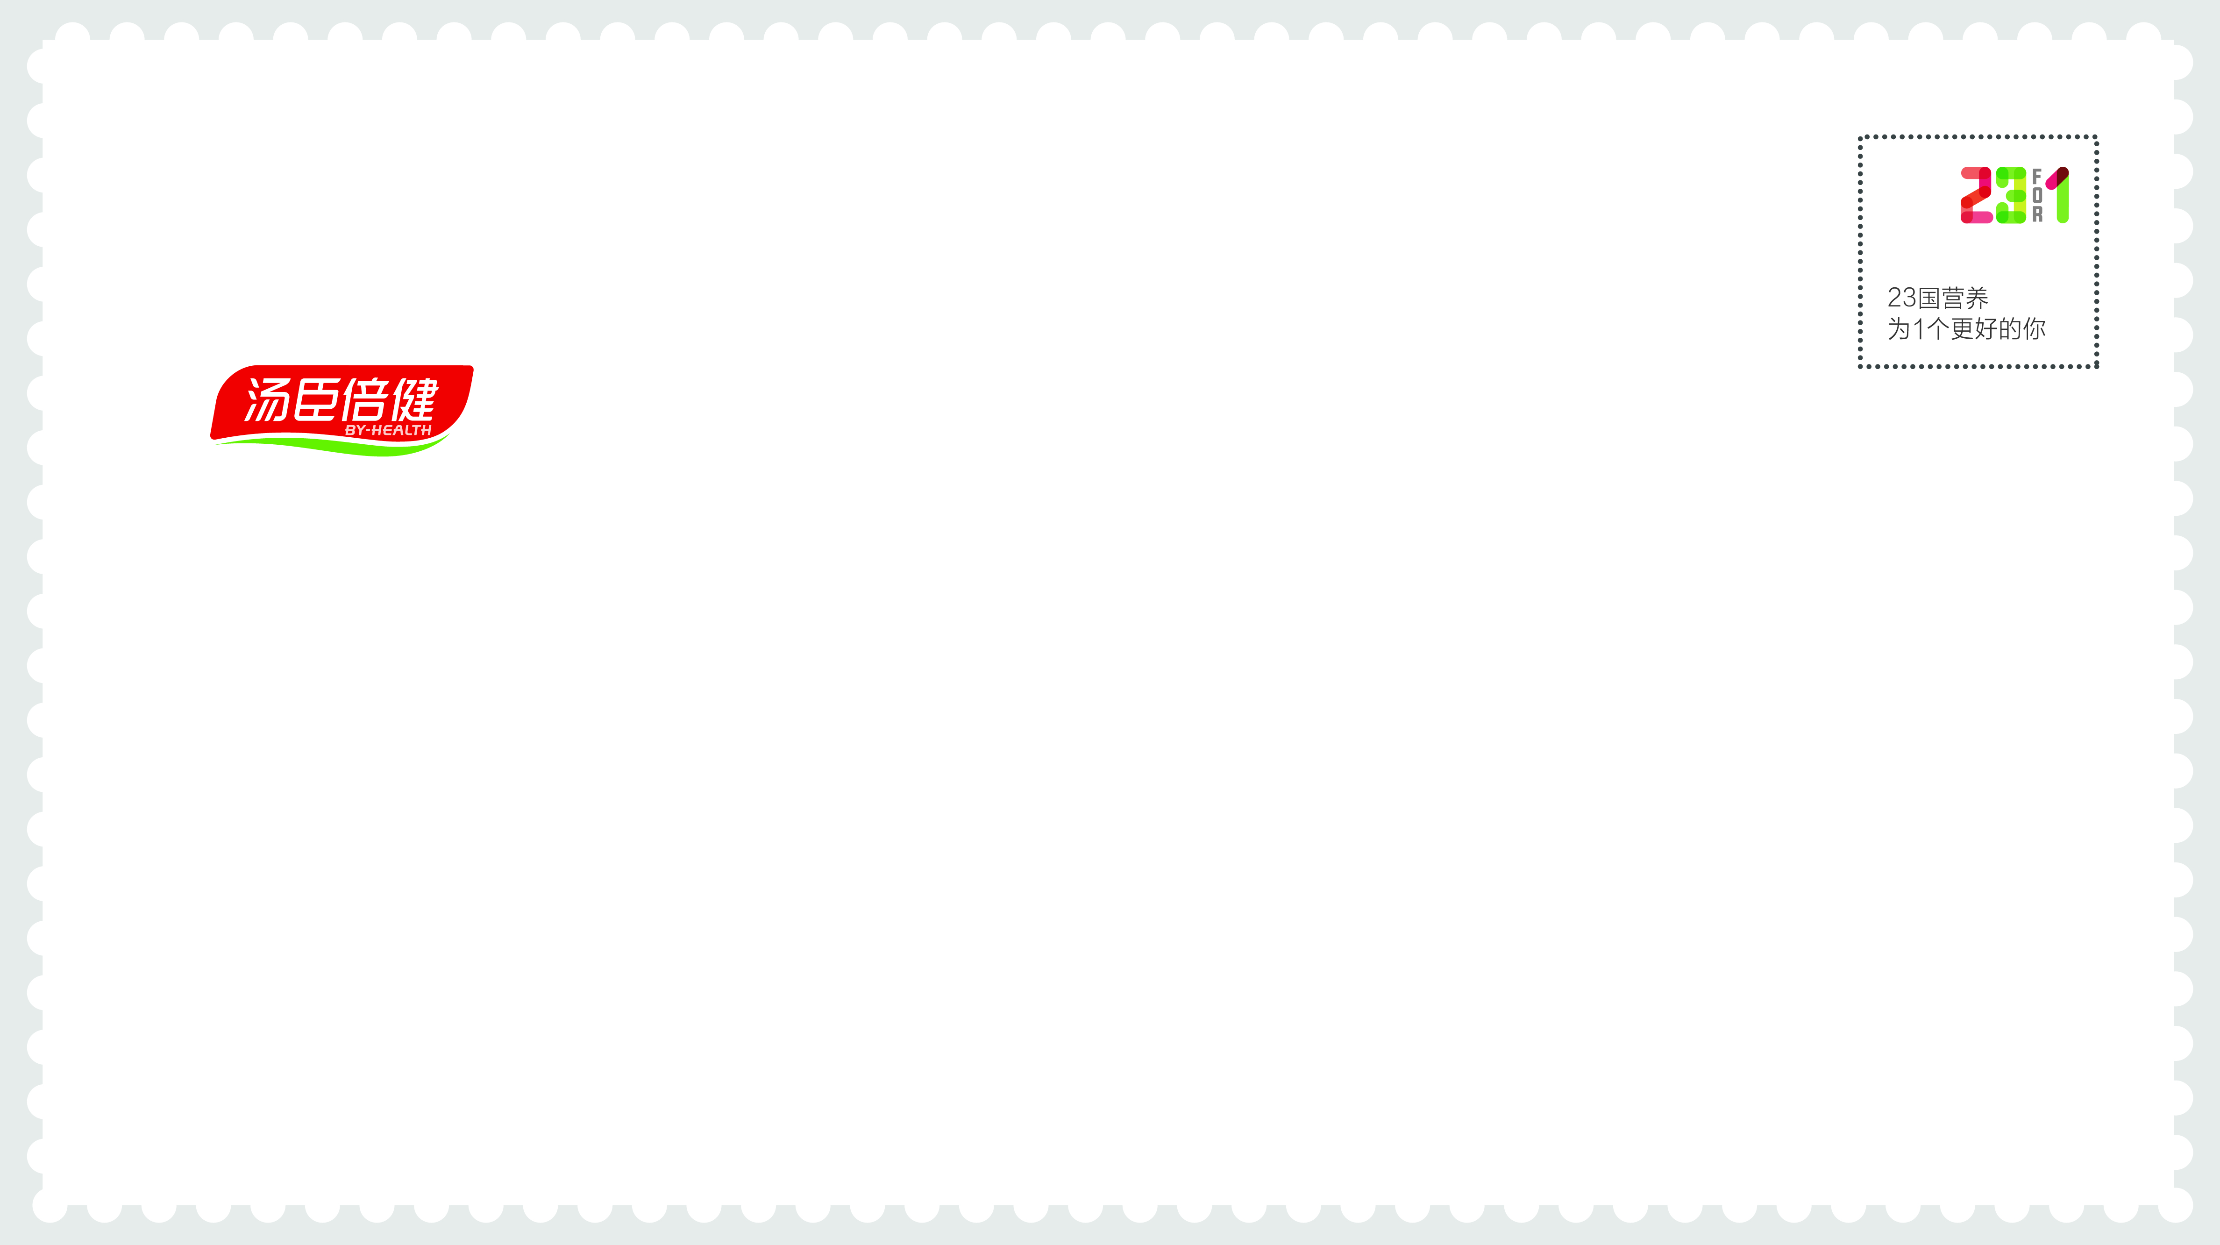
回顾与思考

Slide 3
开宝箱xxx活动
欢乐夹好礼xxx活动
天天抽奖配合XX活动
开宝箱xxx号活动
天天抽奖感恩节活动
开宝箱03号活动
知识闯关大转盘
天天抽奖五一活动
天天抽奖配合店员pk赛
天天抽奖01号活动
1028系列抽奖活动
天天抽奖健力多Q2活动
……

Slide 4
模块抽取与模板化

Slide 5
模块抽取

Slide 6

底层模块

Slide 7
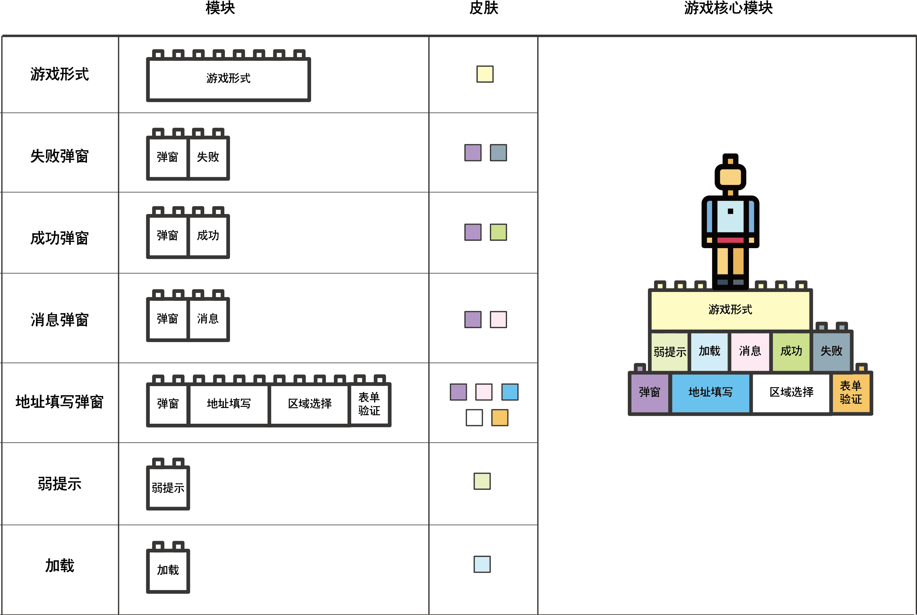
游戏模块

Slide 8
游戏内置模块
http://wx-test.by-health.com/web/lotterycore/
游戏模块
http://wx-test.by-health.com/web/lotterycoredemo/wheel/
http://wx-test.by-health.com/web/lotterycoredemo/flip/
http://wx-test.by-health.com/web/lotterycoredemo/dice/

Slide 9
模板化

Slide 10
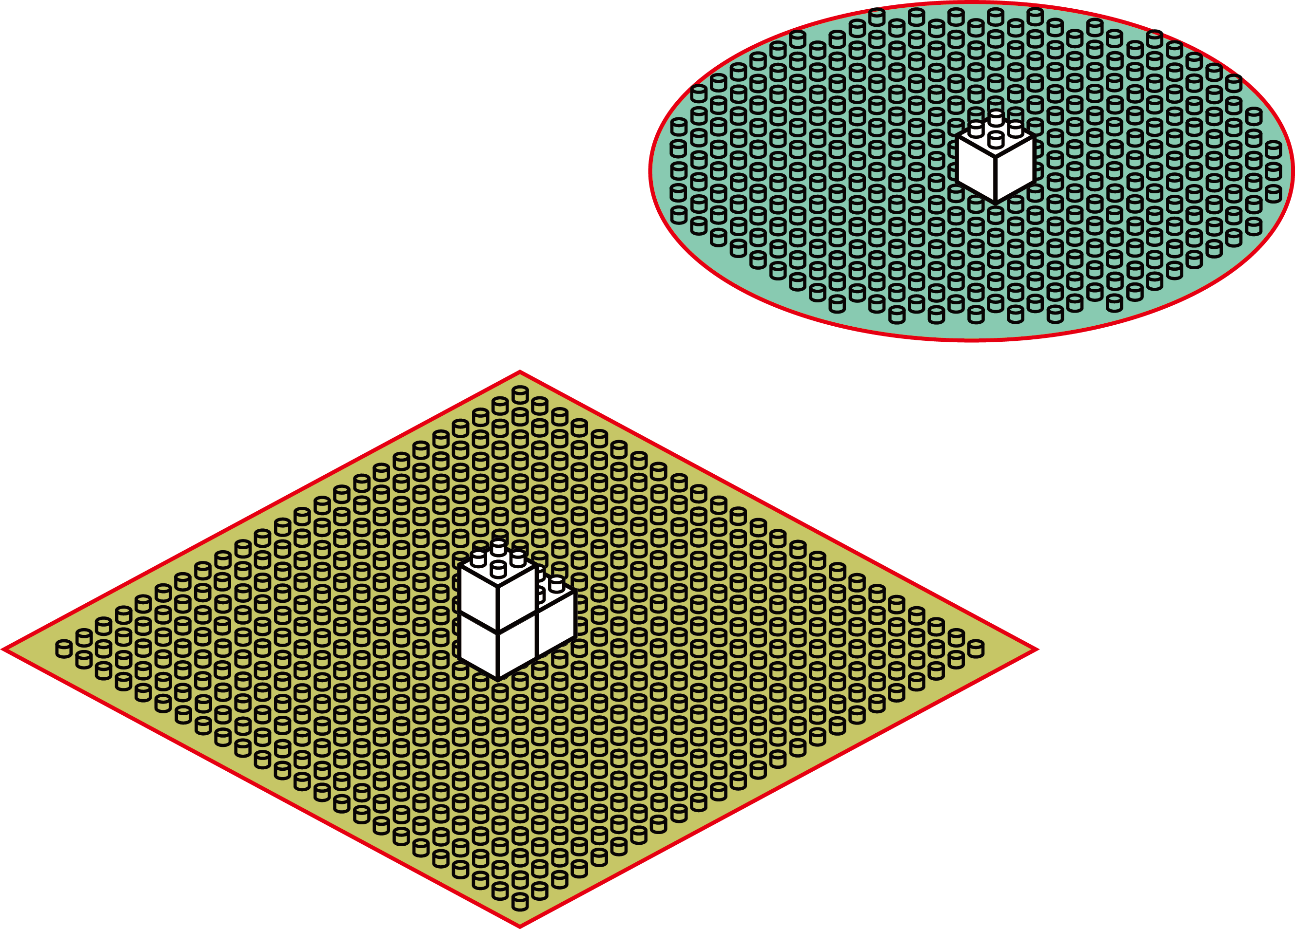

Slide 11
数据结构

Slide 12
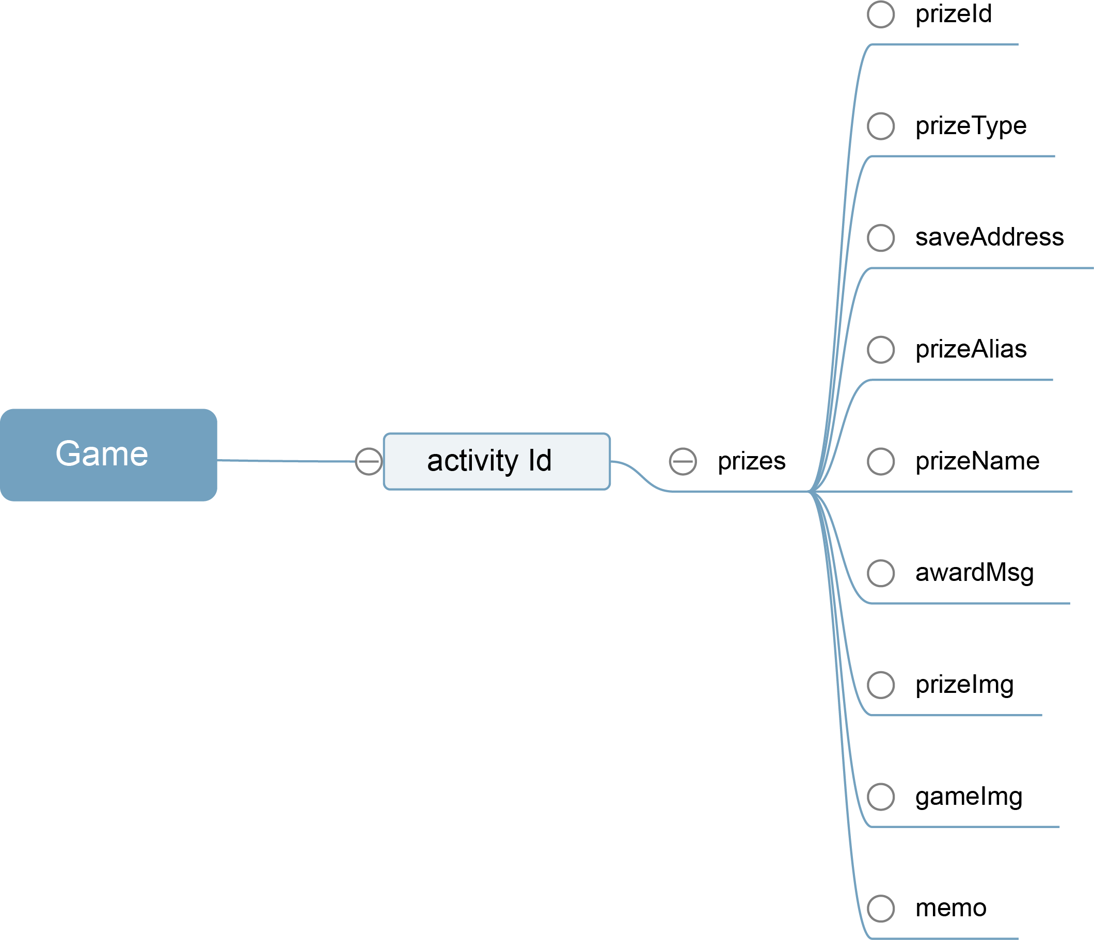
结合UED的奖品数据结构

Slide 13
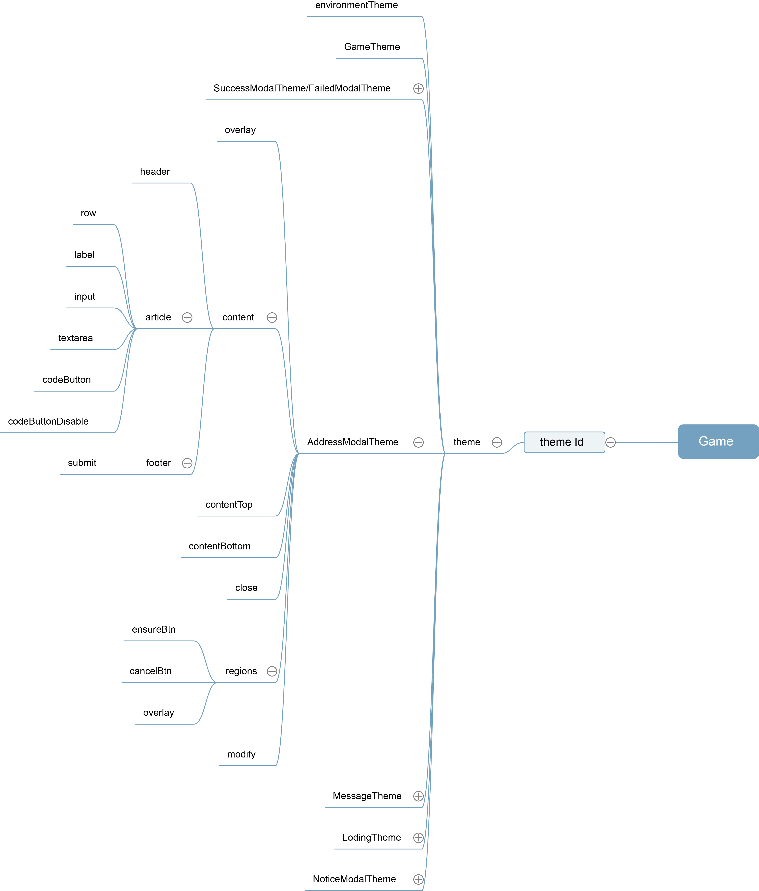
语义化的模板数据结构

Slide 14
可视化模板编辑器

Slide 15
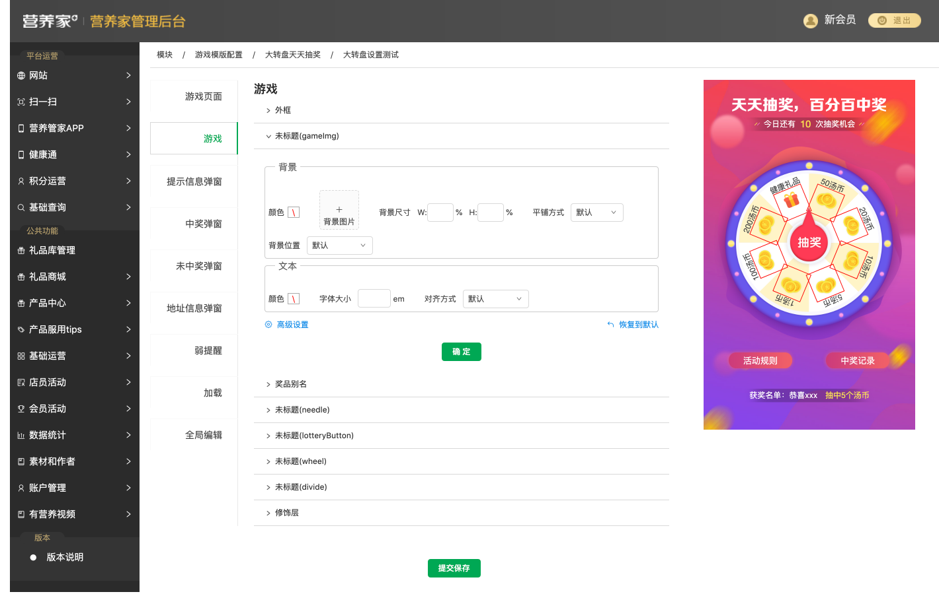
http://gl.by-health.com/#/activitytemplate

Slide 16


